Slide 1
Informatika, základní pojmy
Název a adresa školy | Střední škola zemědělská a přírodovědná Rožnov pod Radhoštěm nábřeží Dukelských Hrdinů 570 756 61 Rožnov pod Radhoštěm
Název operačního programu | OP Vzdělávání pro konkurenceschopnost
Registrační číslo projektu | CZ.1.07/1.5.00/34.0441
Označení vzdělávacího materiálu | VY_32_INOVACE_PP1.PRA.06
Stupeň a typ vzdělávání | Odborné vzdělávání
Vzdělávací oblast | Všeobecné vzdělání
Vzdělávací obor | ICT
Název tematické oblasti (sady) | Informatika – základní pojmy
Název vzdělávacího materiálu | Záznamová media, jejich parametry a práce s nimi
Druh učebního materiálu | Prezentace
Anotace
Klíčová slova | CD, CD-R, CD-RW, Blu-ray, HDD, Disketa, Flash disk, paměťová karta
Ročník | I.-IV.
Typická věková skupina | 16 - 19 let
Autor | Ing. Prašivka Jan
Datum zhotovení

Slide 2
Záznamová média
Zkuste doplnit:
Jaké znáte záznamová média (kam se dají ukládat data)
……………………………
……………………………
……………………………
……………………………
……………………………
……………………………

Slide 3
Záznamová média
Disketa
Pevný disk
CD, DVD
flash disk
Blu-ray
Paměťové karty

Slide 4
Historicky používaná záznamová média
Děrný štítek
Děrná páska
Bubnová magnetická pamět
Magnetické štítky
Magnetické pásky
(používané i v současnosti pro zálohování)

Slide 5
Neelektronické datové nosiče
Papyrus, pergamen, papír
Kámen
Tabule
Fotografický papír, deska
Fotografická deska

Slide 6
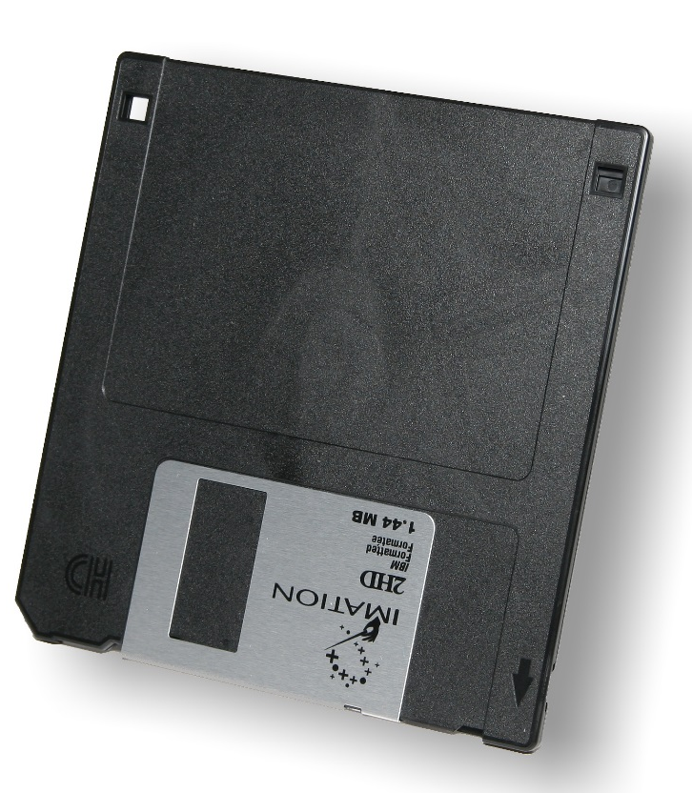
Disketa
Disketa – Patří mezí magnetická záznamová media. Umožnuje ukládání a přenos elektronických dat mezi jednotlivými zařízeními. V historie se používalo několik typů disket. První diskety byly velikosti 8“ s kapacitou 160KB později až 1,1 MB. Následovaly diskety velikosti 5,25“, u kterých byla kapacita 160 KB
až 1,2 MB.
Jako poslední se donedávna ještě používaly diskety 3,5“ s kapacitou 1,44 MB případně oboustranné 2,8 MB. V poslední době jsou tato záznamová média nahrazována CD, DVD.
Obrázek 1 – Disketa 3,5“

Slide 7
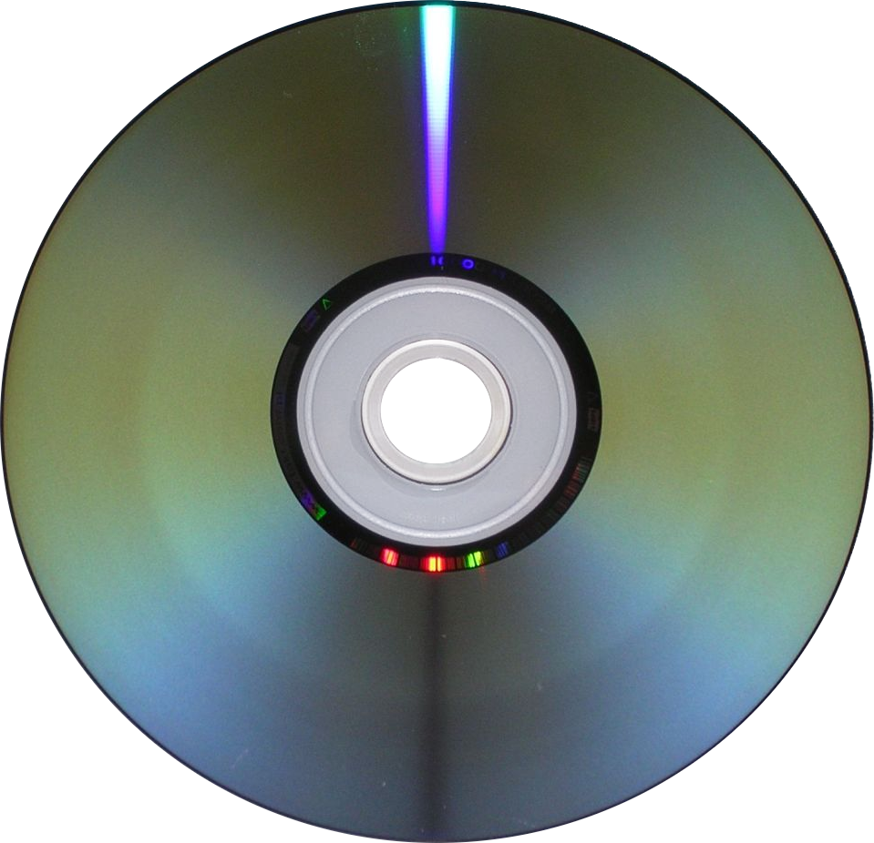
CD, DVD
CD, DVD patří mezi optická záznamová media. Data jsou uložena na jedné stopě ve spirále která začíná od středu a pokračuje k okraji.
Pro čtení kompaktních disků se používá laserový paprsek o s vlnovou délkou 785 nm u CD a 660 u DVD.
Kapacita CD je 650 nebo 700 MB. U DVD je kapacita 4,7 GB, případně 8 GB u dvouvrstvého. Více informací najdeme zde.
Obrázek 2 – Datová strana DVD

Slide 8
Rozdělení cd a DVD
CD, DVD
Umožnuje pouze čtení dat
CD-R, DVD-R
Umožnuje data jednou zapsat (tzv. vypálit)
CD-RW, DVD-RW
Umožnuje data zapisovat opakovaně, nebo lze data vymazat

Slide 9
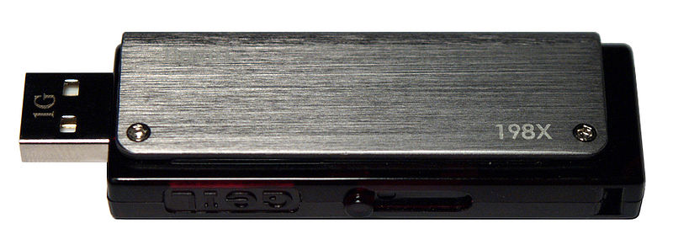
USB Flash disk
USB flash disk Paměťové zařízení které v poslední době nahrazuje diskety a další záznamová media jakou jsou CD a DVD. Jsou vyráběny v mnoha podobách ale základem USB připojení a integrovaný obvod na základní destičce. Kapacita se běžně pohybuje od 4 do 128 GB a přenosová rychlost v průměru 30 MB/s, USB 3.0 teoreticky až 625 MB/s
Obrázek 3 – USB flash disk

Slide 10
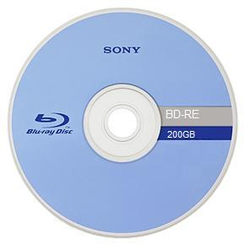
Blu-ray disk
Blu-ray disk – Patří k optickým diskům. Data se ukládají stejně jako u CD či DVD ve formě spirály. Vzdálenost stop je 0,35 μm. Blu-ray využívá laserové světlo s vlnovou délkou 405 nm. Název disku pochází z anglického Blue ray, tj. modrý paprsek, který se využívá pro čtení dat.
Disky umožňují záznam dat s celkovou kapacitou až 25 GB u jednovrstvého disku a 50 GB u dvouvrstvého disku až po 100 GB u oboustranné dvouvrstvé varianty.
Obrázek 4 – Blu-ray disk

Slide 11
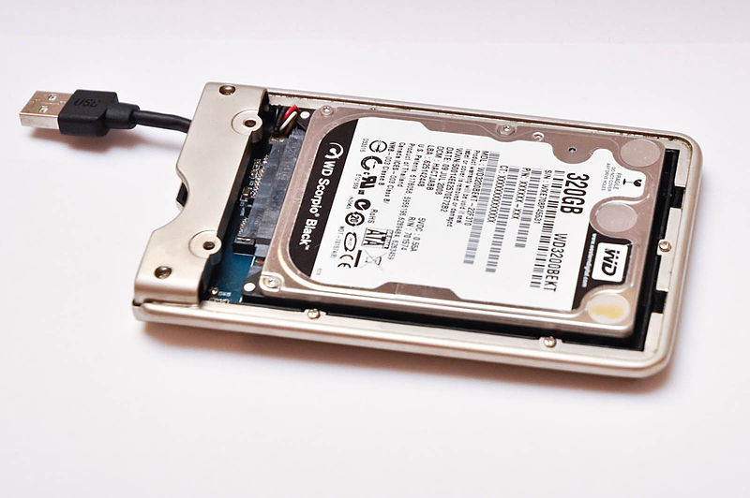
Přenosné externí disky
Obrázek 5 – Harddisk v USB rámečku

Slide 12
Použitá literatura, citace
Obrázek 1 NEZNÁMÝ. Soubor:3,5"-Diskette.jpg – Wikipedie [online]. [cit. 12.7.2013]. Dostupný na WWW: http://cs.wikipedia.org/wiki/Soubor:3,5%22-Diskette.jpg
Obrázek 2 NEZNÁMÝ. Soubor:DVD.png – Wikipedie [online]. [cit. 12.7.2013]. Dostupný na WWW: http://cs.wikipedia.org/wiki/Soubor:DVD.png
Obrázek 3 BARABASZ, Andrzej. Soubor:Geil David 1GB AB.jpg – Wikipedie [online]. [cit. 12.8.2013]. Dostupný na WWW: http://cs.wikipedia.org/wiki/Soubor:Geil_David_1GB_AB.jpg
Obrázek 4 NEZNÁMÝ. Soubor:Blu-ray 200GB.jpg – Wikipedie [online]. [cit. 13.8.2013]. Dostupný na WWW: http://cs.wikipedia.org/wiki/Soubor:Blu-ray_200GB.jpg
Obrázek 5 BRZEK, Vojtěch Brzek. Soubor:Harddisk in USB external box.jpg – Wikipedie [online]. [cit. 27.8.2013]. Dostupný na WWW: http://cs.wikipedia.org/wiki/Soubor:Harddisk_in_USB_external_box.jpg
Obrázek 6 NEZNÁMÝ. Soubor:Computer.tower.750pix.jpg - Wikipédia [online]. [cit. 25.12.2012]. Dostupný na WWW: http://cs.wikipedia.org/wiki/Soubor:Computer.tower.750pix.jpg

Slide 13
Použitá literatura, citace
Obrázek 7 NEZNÁMÝ. File:Z800 2066 JKU.jpeg - Wikipedia, the free encyclopedia [online]. [cit. 26.12.2012]. Dostupný na WWW: http://en.wikipedia.org/wiki/File:Z800_2066_JKU.jpeg
NEZNÁMÝ. Soubor:Us-nasa-columbia.jpg - Wikipedie [online]. [cit. 26.12.2012]. Obrázek 8 Dostupný na WWW: http://cs.wikipedia.org/wiki/Soubor:Us-nasa-columbia.jpg

Slide 14
NEZNÁMÝ, Neznámý. Personal_computer [online]. [cit. 16.12.2012]. Dostupný na WWW: http://cs.wikipedia.org/wiki/Soubor:Personal_computer,_exploded_5.svg
Obrázek 2 New York - View from Empire State Buildung
UNTIEDT, Bernd. wikipedia.cz [online]. January 2005 [cit. 1.7.2012]. Dostupný pod licencí Creative Commons na WWW: <http://cs.wikipedia.org/wiki/Soubor:New-York-Jan2005.jpg>.
Obrázek 3 Somewhere in downtown Los Angeles
DOAN, Mai-Linh. wikipedia.cz [online]. 2005 [cit. 1.7.2012]. Dostupný pod licencí Creative Commons na WWW: <http://cs.wikipedia.org/wiki/Soubor:Los_Angeles_downtown_p1000070.jpg>.
[19:13:43] zbynekpyš: http://www.pil-network.com/#cs
[19:14:10] zbynekpyš: http://dum.rvp.cz/materialy/riskuj-internet.html

